Slide 1




Thành Viên Nhóm
Vũ Hoàng Hiếu
Thành Viên
Nguyễn Văn Huy
Thành Viên
Đinh Đức Mạnh
Thành Viên
Lê Thị Thùy Trinh
Thành viên

Slide 2
Tìm Hiểu về Phần Mềm Netedit

Slide 3
1.
Giới Thiệu về phần mềm Netedit

Slide 4
Phần mềm Netedit
Là một trình soạn thảo mạng đồ họa có trong ứng dụng SUMO
Chức năng: tạo và sửa đổi mạng SUMO
Đầu vào: định nghĩa mạng đường bộ để nhập
Đầu ra: tạo ra một mạng lưới giao thông SUMO

Slide 5
2. Mô tả sử dụng phần mềm

Slide 6
Netedit
NetEdit là một trình biên tập mạng trực quan
Có thể là tệp xml hoặc là tệp SUMO-net
Các chức năng phục vụ cho việc xử lí
Tùy chỉnh hình ảnh trong giao diện phần mềm
Khái quát
Đầu vào
Đầu ra
Phím nóng
Xử lí Menu
Hình ảnh hóa
Thuật ngữ
Khái quát về thuật ngữ
Là một ứng GUI với đầu vào được chọn qua menu
Tổng hợp các phím tắt được tích hợp trong phần mềm

Slide 7
Khái quát
CHỨC NĂNG
Có thể sử dụng để tạo mạng từ đầu và sửa đổi tất cả các khía cạnh của mạng hiện có
GIAO DIỆN
Với giao diện lựa chọn và làm nổi bật mạnh mẽ, nó có thể sửa lỗi các thuộc tính mạng
c
G
Được xây dựng hoàn toàn dựa trên phần mềm NETCONVERT
NGUỒN GỐC
Được sử dụng và chỉnh sửa: cơ sở hạ tầng, mô phỏng bổ sung, giao thông, dữ liệu mạng
KHÁC
N
K

Slide 8
phím Tắt
Ctrl+Shift+N
Mở một cửa sổ NETEDIT mới
Ctrl+N
Tạo một mạng mới
Ctrl+O
Mở một mạng hiện có
Ctrl+A
Tải một tệp với các thành phần bổ sung
Ctrl+D
Tải tệp với các thành phần nhu cầu
Ctrl+K
Tải các chương trình TLS

Slide 9
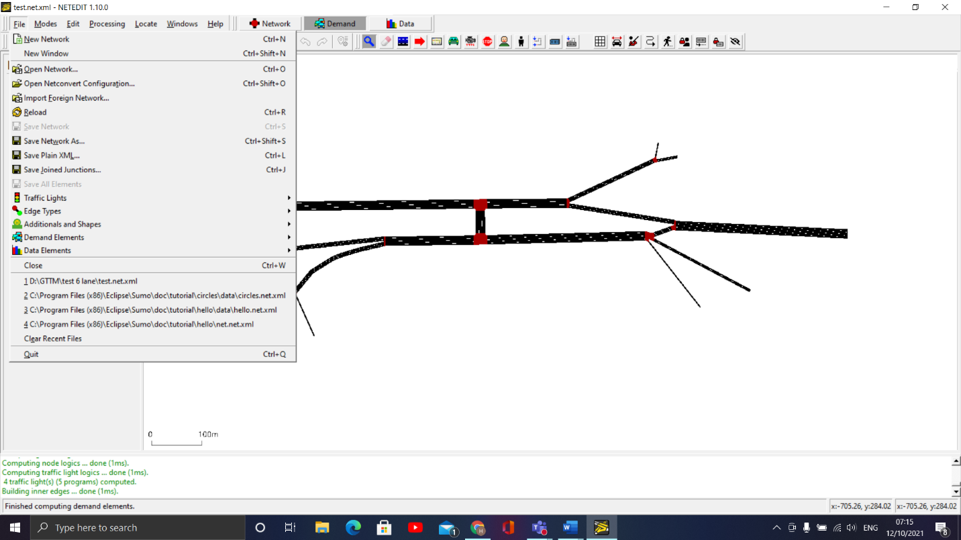
Mô tả các phím tắt

Slide 10
Các phím tắt chế độ phổ biến
Phím D
Thay đổi sang chế độ “Xóa”
Phím I
Thay đổi sang chế độ “Quan sát”
Phím M
Thay đổi sang chế độ “Di chuyển”
Phím S
Thay đổi sang chế độ “Chọn”

Slide 11
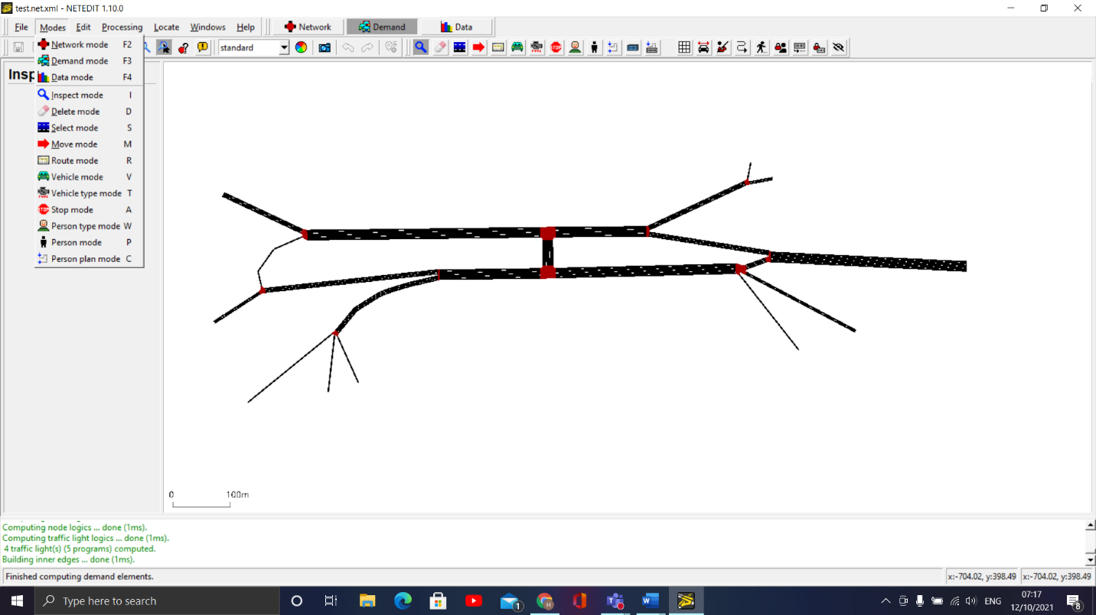
Mô tả phím tắt chế độ phổ biến

Slide 12
Các phím tắt chế độ Mạng
E
Thay đổi sang chế độ “Tạo cạnh”
C
Thay đổi sang chế độ “Kết nối”
W
Thay đổi sang chế độ “cấm”
T
Thay đổi sang chế độ “Đèn giao thông”
A
Thay đổi sang chế độ “Bổ sung”
R
Thay đổi sang chế độ “Giao nhau”
P
Thay đổi sang chế độ “POI-Poly”

Slide 13
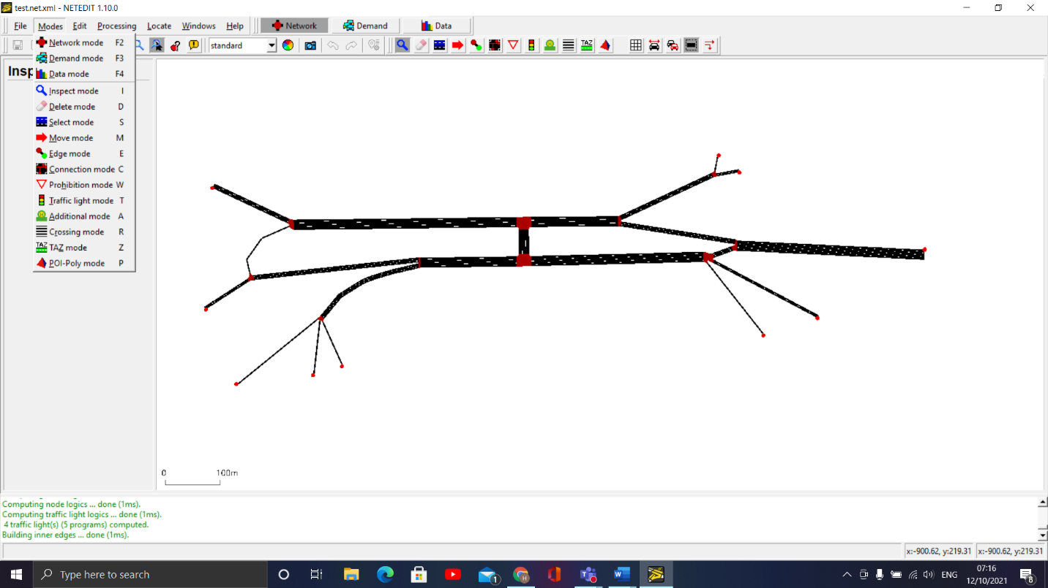
Mô tả phím tắt chế độ mạng

Slide 14
Phím tắt chế độ nhu cầu
T
Tạo loại xe
C
V
Tạo phương tiện
P
A
Tạo điểm dừng
E
Tạo tuyến đường
W
Tạo kiểu người

Slide 15
Phím tắt chế độ dữ liệu và Xử lí các phím tắt
E
Tạo dữ liệu cạnh
F
Tạo dữ liệu quan hệ cạnh
F5
Tính toán các điểm nối của mạng
F6
Làm sạch các mối nối của mạng
F7
Tham gia các điểm giao nhau đã chọn của mạng
F10
Mở hộp thoại tùy chọn

Slide 16
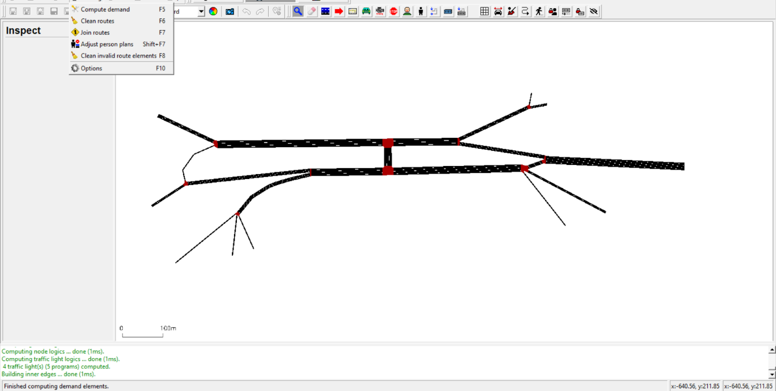
Phím tắt chế độ nhu cầu

Slide 17
Xác định vị trí của các phím tắt
Mở phần mềm NETEDIT
Tìm đến thanh công cụ
Chọn vào “Locate”

Slide 18
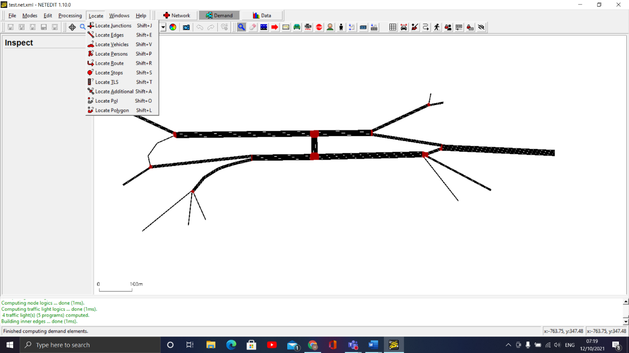
Mô tả xử lí phím tắt

Slide 19
Một số phím tắt trong văn bản và phím tắt trợ giúp
F1
Mở tài liệu trực tuyến trong trình duyệt web
F12
Mở hộp thoại giới thiệu
Ctrl+X
Cắt văn bản đã chọn
Ctrl+C
Sao chép đoạn văn bản
Ctrl+V
Dán đoạn văn bản
Ctrl+A
Chọn tất cả văn bản

Slide 20
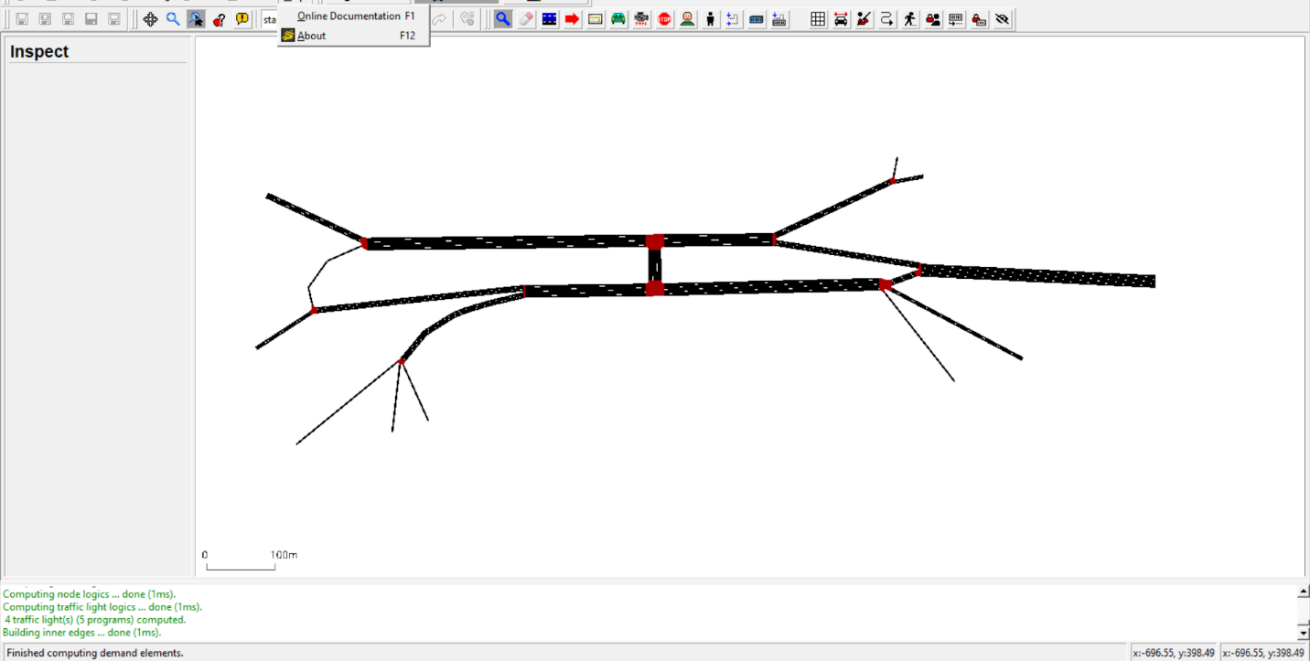
Mô tả xác định vị trí

Slide 21
Ngoài ra, tất cả các phím tắt để di chuyển và phóng to trong sumo-gui đều được hỗ trợ:
<Button-Left>: Thực hiện hành động cụ thể của chế độ
<Button-Right>: Mở menu ngữ cảnh
<Button-Right-Drag>: Thay đổi thu phóng
<Button-Left-Drag>: Di chuyển chế độ xem xung quang

Slide 22
Xử lí menu tùy chọn
Compute junctions(F5)
Tính toán lại hình học và logic của các mối nối
Clean junctions(F6)
Loại bỏ tất cả các mối nối mà không có bất kì cạnh nào liền kề
Join Select junctions(F7)
Nối các đường nối đã chọn thành một đường giao nhau
Options(F10)
Kiểm tra và thiết lập tất cả các tùy chọn

Slide 23
3.
Chế độ chỉnh sửa

Slide 24
Các chế độ phổ biến
Chế độ này có mặt trong tất cả các supermodes và có các con trỏ tùy chỉnh:
Quan sát
Xóa bỏ
Lựa chọn
Di chuyển(ngoại trừ trong Data Supermode)
.

Slide 25
Các chế độ mạng cụ thể
Các chế độ có sẵn trong Network Supermode:
Các cạnh
Kết nối
Những điều cấm
Đèn giao thông
Các tính năng bổ sung( điểm dừng xe bus, máy dò,..)
Giao lộ
TAZ
Hình dạng(POI, Poly)
.

Slide 26
Yêu cầu các chế độ cụ thể
Chế độ này có mặt trong tất cả các supermodes và có các con trỏ tùy chỉnh:
Quan sát
Xóa bỏ
Lựa chọn
Di chuyểm(ngoại trừ trong Data Supermode)
.

Slide 27
4.
Các thành phần

Slide 28
Netedit được sử dụng để tạo và chỉnh sửa nhiều đối tượng khác nhau. Mỗi đối tượng có thể hỗ trợ chức năng bổ sung:
Các phần tử mạng
Các yếu tố bổ sung
Yếu tố hình dạng
Yếu tố TAZ
Yếu tố nhu cầu
Các yếu tố dữ liệu
.

Slide 29
5.
Chức năng POPUP-Menu

Slide 30
Nhấp chuột phải vào một phần tử sẽ mở ra popup-menu với các chức năng và hoạt động có liên quan đến thiết lập phần tử. Bạn có thể nhấp chuột phải vào:
Cạnh và làn đường
Giao lộ
Sự liên quan
Băng qua
Có thể sửa đổi nhiều(Modifiable Poly)
Bổ sung
Tuyến đường
.

Slide 31
6.
Các ví dụ

Slide 32

- Giảm phạm vi của mạng - Chỉ định hình dạng hoàn chỉnh của một cạnh - chuyển giao lộ thành vòng xuyến - điều khiển quyền đi đường …

Slide 33
7.
Các tính năng được lập kế hoạch

Slide 34
Hỗ trợ chỉnh sửa các tính năng đã được Netconvent hỗ trợ
Chỉnh sửa <neigh> thông tin cho Mô phỏng/Đối diện DirectionDriving
Ghi chú: hiện tại có thể bật –opposites.gues thông qua menu F10 hoặc đặt thuộc tính làn”oppositesID”
Chỉnh sửa hình dạng đường đi bộ
Tích hợp netgenerate
Tích hợp netdiff
Thêm/ hợp nhất các mạng con vào mạng hiện tại

Slide 35
Thanks!
Any questions?

